Slide 1
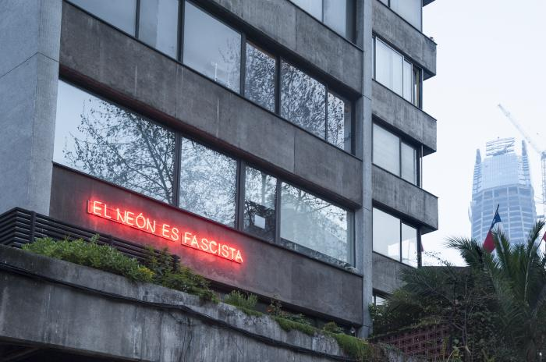
El Neón es Miseria (GD-O-0218)
Catorce frases formadas por cuatro palabras, escritas en letras mayúsculas en tubo de vidrio inyectado con gas neón, instaladas en el muro exterior del edificio que alberga a Galería D21 y, al mismo tiempo, en Galería Metropolitana.

Slide 2
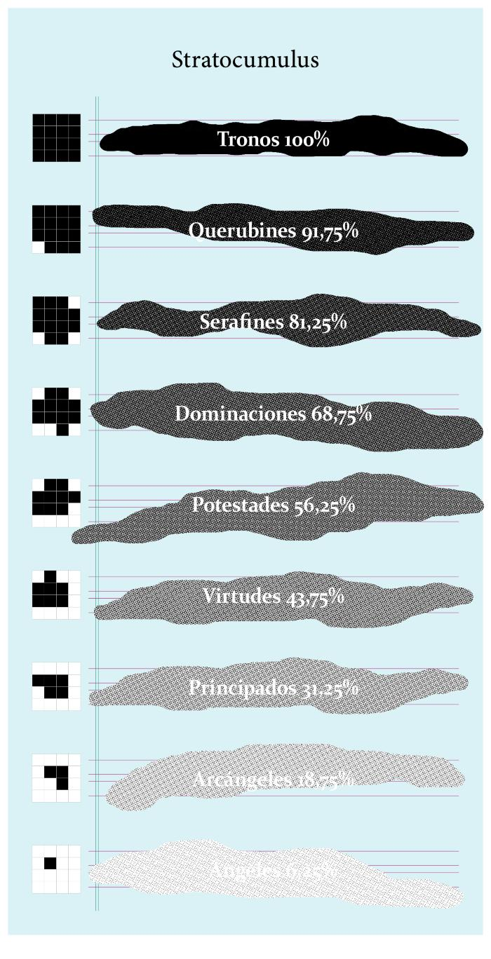
Stratocumulus (GD-O-0196)
Obra en formato vertical, presenta un fondo celeste claro sobre el cual se lee el encabezado Stratocumulus en letras negras. En el borde lateral izquierdo se despliegan en columna, nueve diagramas cuadriculados de 4 x 4, donde el primero superior presenta todas sus cuadrículas en negro. Hacia abajo va cambiando el patrón de las cuadrículas entre blancas y negras, aumentando las blancas hasta llegar al último diagrama con un solo cuadrado negro. En paralelo se despliegan manchas alargadas, de bordes irregulares, en distinta escala de grises, cada una con una trama específica. Sobre cada una se leen palabras y un porcentaje. La diagramación está definida por la estructura de un cuaderno de caligrafía.

Slide 3
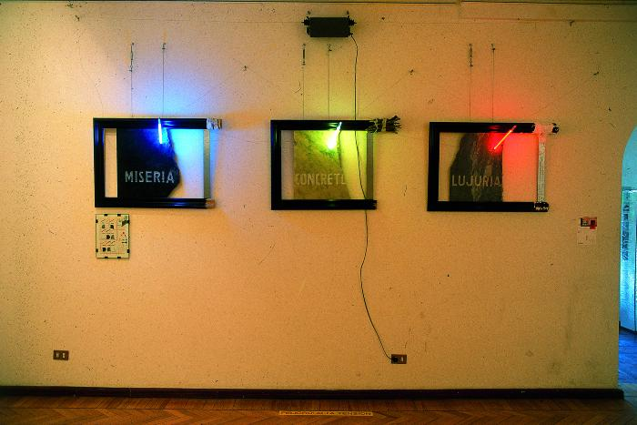
Tratado del Entendimiento Humano (GD-O-0087)
Tríptico compuesto por 3 marcos de moldura negra, 3 placas de mármol negro, gris y blanco grabados en bajorelieve (al modo de las lápidas) con las palabras MISERIA, CONCRETO Y LUJURIA. Cada una atravesada, por una línea recta de tubo de vidrio inyectado con gas neón, en tubo revestido internamente con fósforo y gas neón y con tubo de vidrio inyectado con gas argón, respectivamente. transformador, pantone.

Slide 4
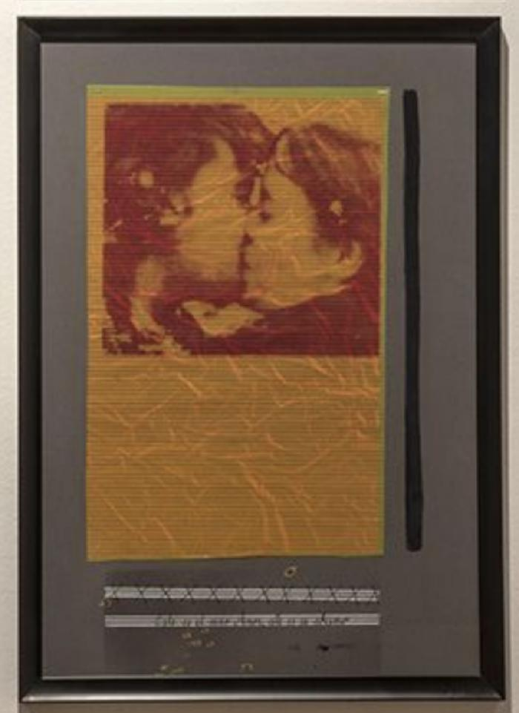
Por Este Amor Al Arte (serie) (GD-O-0080)
Composición vertical, en la parte superior lleva la imagen de dos personas besándose impresa sobre un papel de tono mostaza, tiene una lamina de acrílico del mismo tamaño en la parte de abajo del papel. Bajo la imagen tiene un texto en dos filas. El fondo es de tono gris.

Slide 5
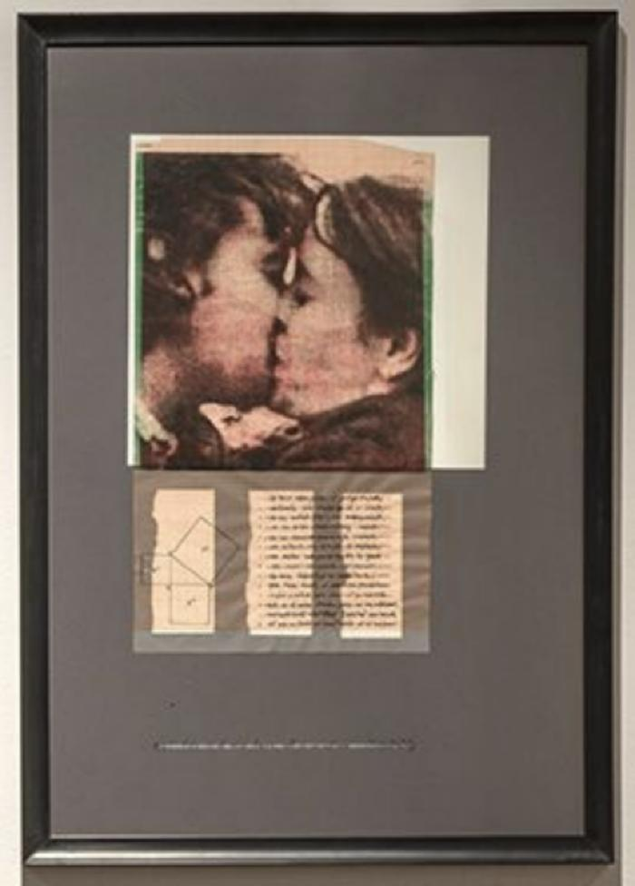
Por Este Amor Al Arte (serie) (GD-O-0079)
Composición vertical en la parte superior lleva la imagen de dos personas besándose impresa sobre un papel. Bajo la imagen un texto en tres columnas. El fondo es de tono gris.

Slide 6
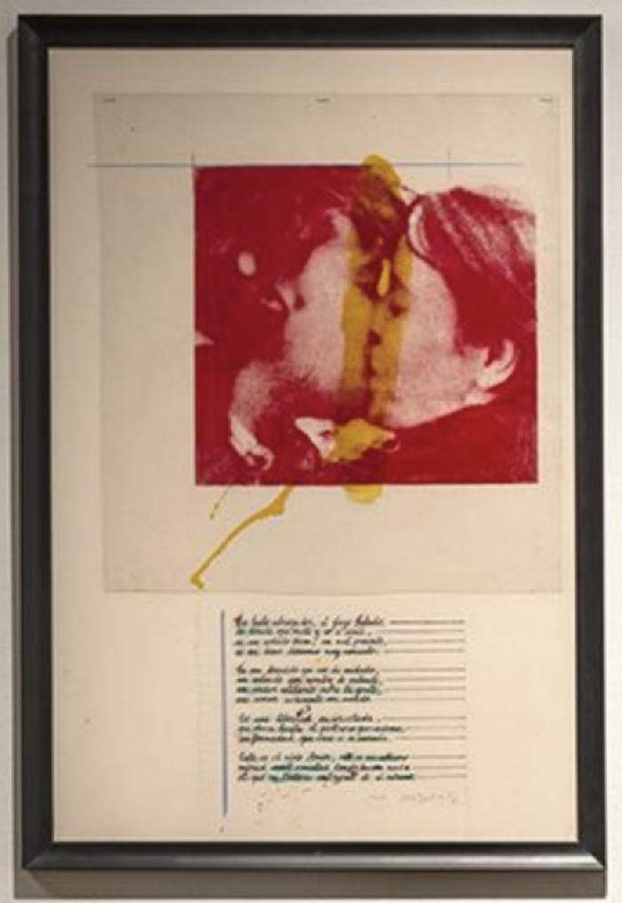
Por Este Amor Al Arte (serie) (GD-O-0078)
Composición vertical en la parte superior lleva la imagen de dos personas besándose impresa sobre un acrílico. Bajo la imagen un texto de cuatro párrafos.El fondo es de tono blanco.

Slide 7
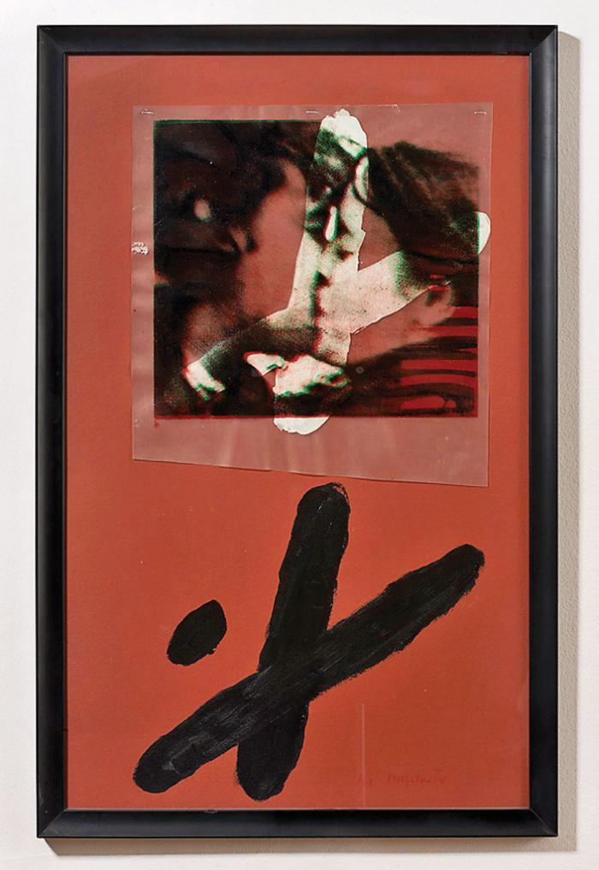
Por Este Amor Al Arte (serie) (GD-O-0076)
Composición vertical en la parte superior lleva la imagen de dos personas besándose impresa sobre un acrílico. Bajo la imagen un punto y una cruz. El fondo es de tono rojo.

Slide 8
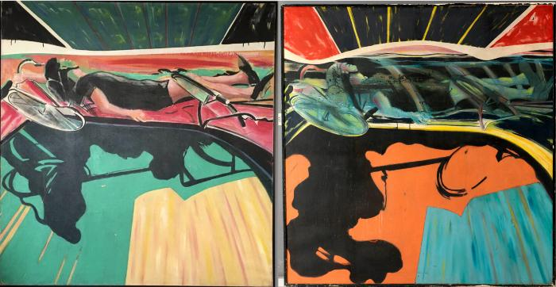
Los Hijos de la Dicha (díptico Medellín) (GD-O-0026)
Panel A: Obra rectangular casi cuadrada, orientación vertical. Composición en base a figura humana acostada en el piso, lleva casco, tricota y calza. Esta acostado sobre una bicicleta. El retratado esta en el piso. Fondo en tono verde, negro y amarillo. Predominio de formas torcidas.
Panel B: Obra rectangular casi cuadrada, orientación vertical. Composición en base a figura humana acostada en el piso, lleva casco, y proyecta una sombra hacia la parte baja. Fondo en tono rojo, naranjo, negro verde. Predominio de formas torcidas.

Slide 9
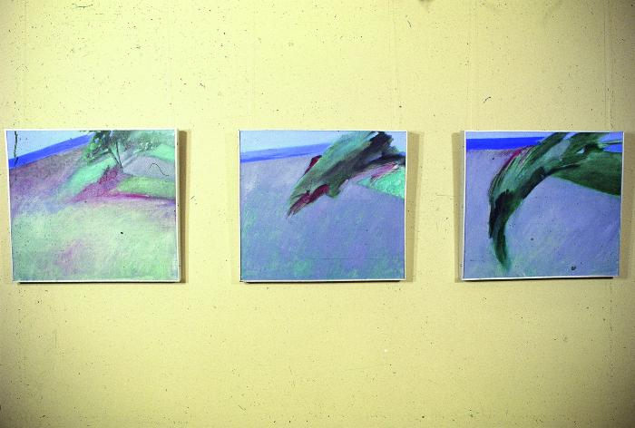
San Jorge y El Dragon (GD-O-0019)
Composición de tres cuadros.
Panel A: Composición que presenta un árbol hacia el sector superior derecho del cuadro, en su sombra se ve la silueta de una persona que lleva una especie de espada.
Panel B: Composición que presenta en la esquina superior derecha una forma que va modificándose.
Panel C: Composición que presenta en la esquina superior derecha una forma que va modificándose y que se agranda hacia el extremo inferior.

